Slide 1
ЛАБОРАТОРНАЯ РАБОТА №9 По дисциплине: «Системы хранения и обработки данных» Тема: «Формирование запросов к базе данных»
Выполнила работу студентка группы змИИВТ-241: Быкова А.О.
Принял: Короленко В.В.

Slide 2
Цель лабораторной работы:
изучить синтаксис и основные команды для формирования запросов к базе данных, освоить процесс формирования SQL-запросов.
Основные задачи:
Разработать структуру базы данных в СУБД Postgres.
Наполнить базу данных данными.
Написать ряд запросов к базе данных для отработки навыка формирования SQL-запросов.
Научиться ставить задачу по формированию выборки необходимых данных из базы данных и решать её с помощью SQL-запросов.

Slide 3
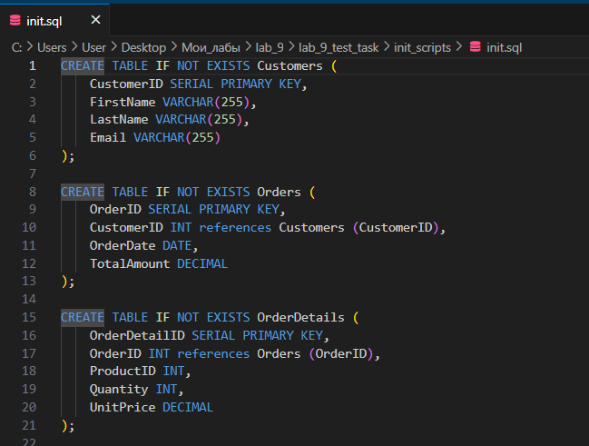
Ход работы:
1. Сформировала SQL-запросы для создания таблиц в СУБД Postgres в соответствии с заданной структурой:

Slide 4
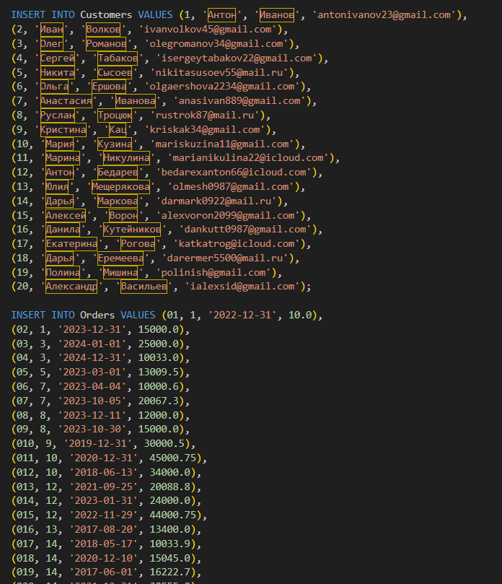
Ход работы:
2. Наполнила базу данных данными:

Slide 5
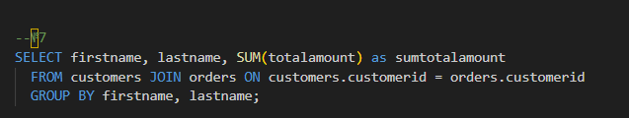
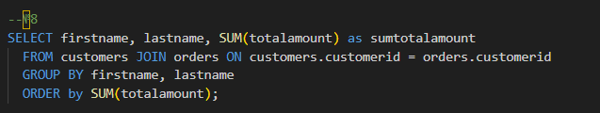
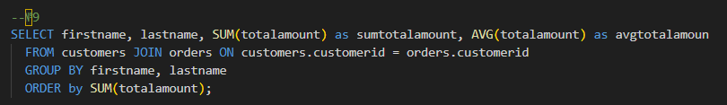
Ход работы:
3. Сформировала SQL-запрос, который возвращает список клиентов (имя и фамилия) и суммарную стоимость заказов каждого клиента­­:
4. Отсортировала полученный список по убыванию суммарной стоимости заказов клиента:
5. Добавила столбец со средней суммарной стоимостью заказов:

Slide 6
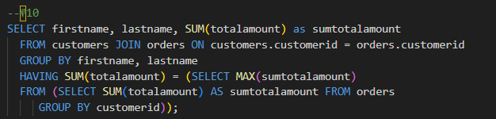
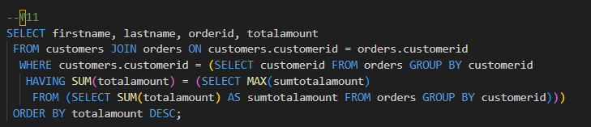
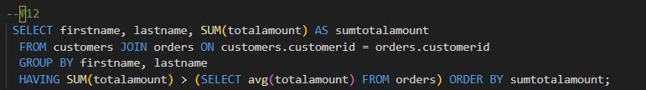
Ход работы:
6. Вывела список клиентов с наибольшей суммарной стоимостью заказов (имя, фамилия, стоимость):
7. Для каждого клиента с наибольшей суммарной стоимостью заказов вывела список его заказов (номер заказа и стоимость) в порядке возрастания стоимости заказа:
8. Вывела только тех клиентов, у которых суммарная стоимость заказов превышает среднюю суммарную стоимость заказов клиентов:
9. Сохранила SQL-запросы в соответствующем файле init.sql

Slide 7
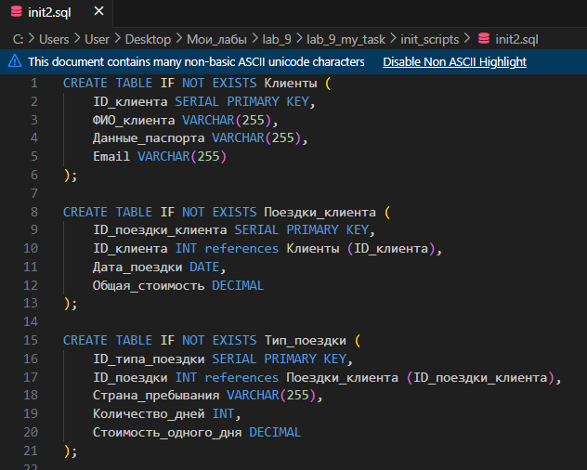
Ход работы:
10. Сформулировала задачу, аналогичную изложенной выше, на основе базы данных, разработанной в предыдущей лабораторной работе в соответствии с индивидуальным заданием. Сформировала SQL-запросы для создания таблиц в СУБД Postgres:

Slide 8
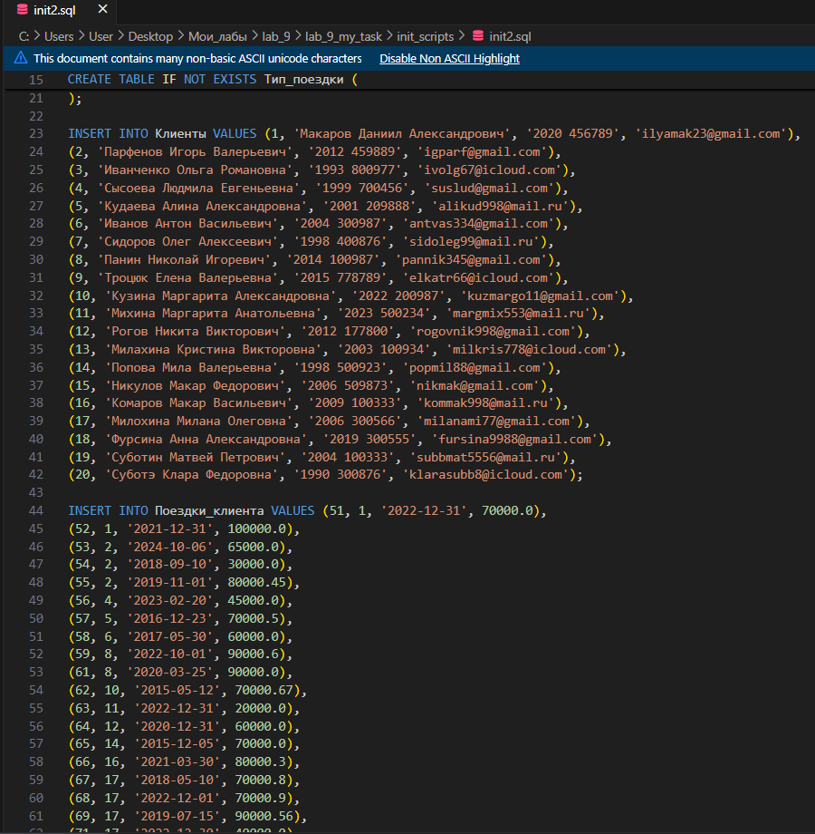
Ход работы:
11. Наполнила базу данных данными:

Slide 9
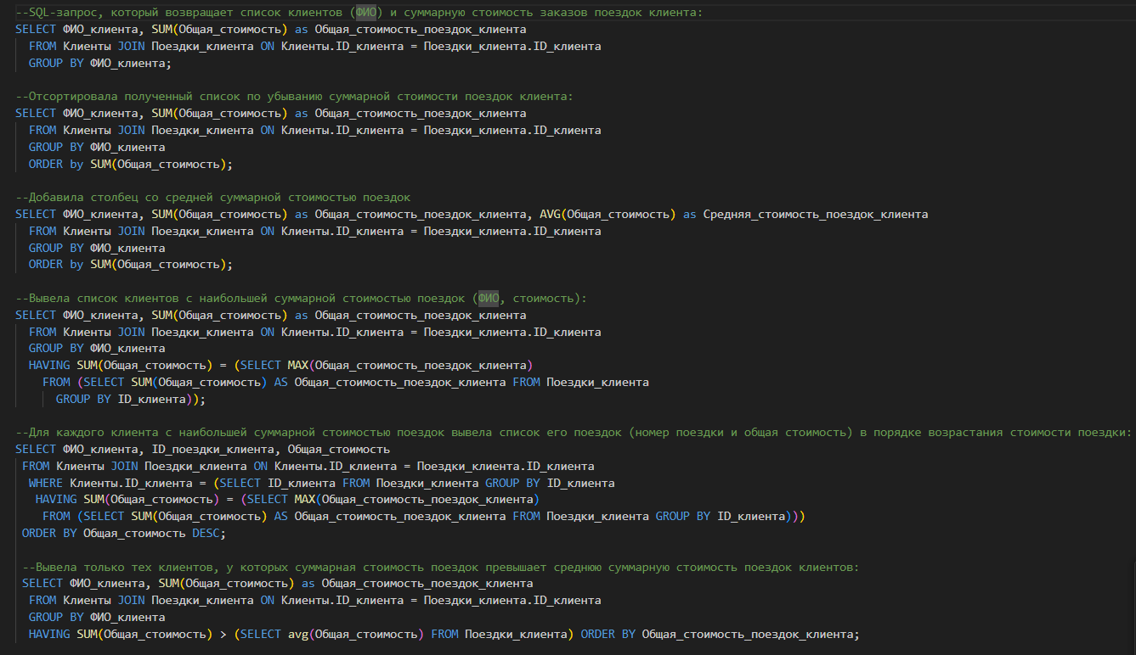
Ход работы:
12. Сформировала SQL-запросы для своей задачи. Сохранила SQL-запросы в соответствующем файле init2.sql:

Slide 10
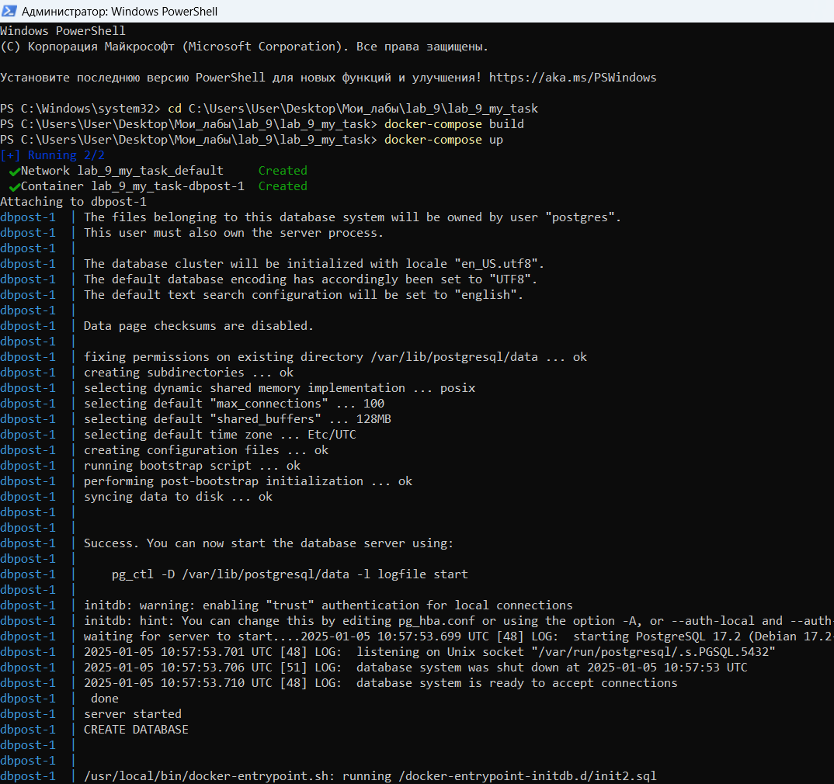
Ход работы:
13. Обернула созданную базу данных в docker-контейнер (файл docker-compose.yml):
:

Slide 11
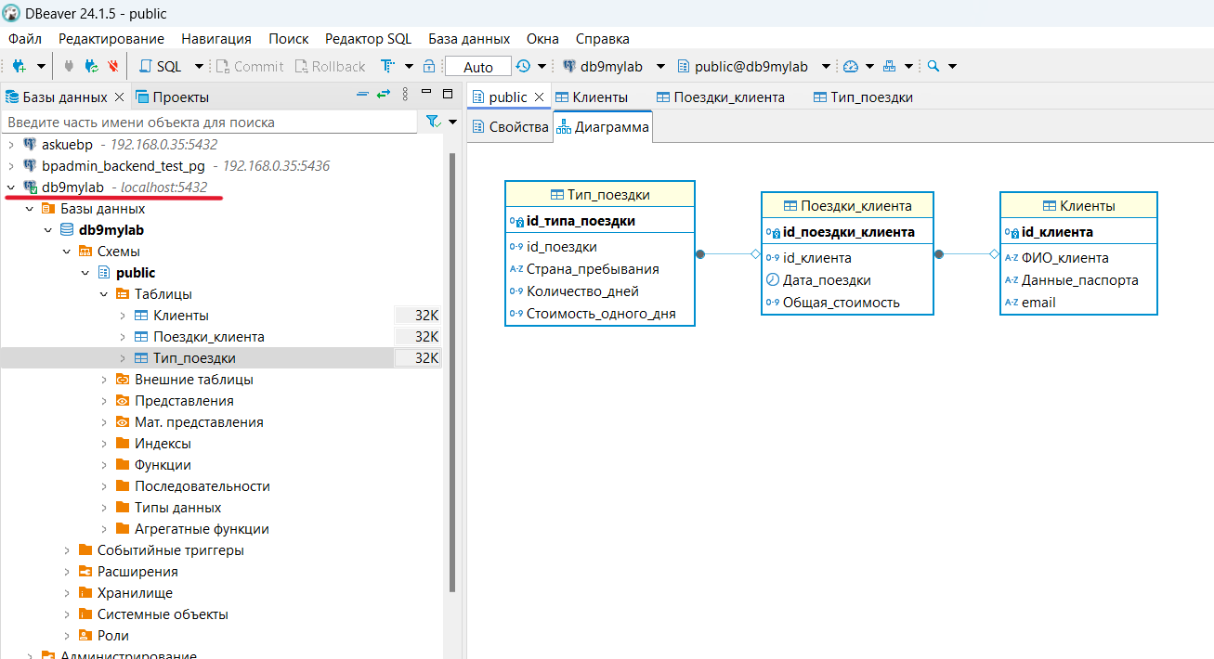
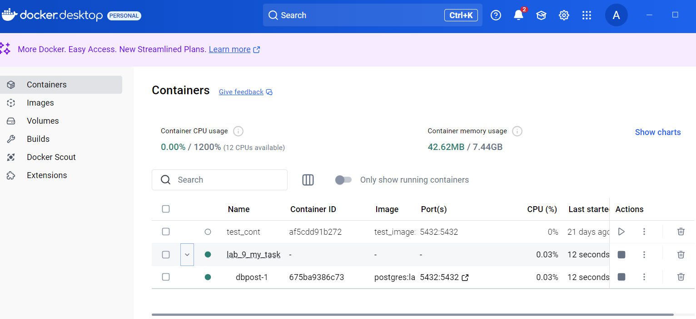
Ход работы:
:

Slide 12
Контрольные вопросы:
Что такое подзапрос? - это запрос, который вложен в другой запрос. Он используется для извлечения данных из одной таблицы, которые могут быть связаны с данными из другой таблицы.
2) Как заполнить таблицу данными? – использование операции INSERT INTO
3) Агрегатные функции. Основные сведения:
SUM () - возвращает итоговое значение числового столбца
COUNT() – производит подсчет количества строк в таблице
AVG() - вычисляет среднее значение числового столбца
MIN() - возвращает наименьшее значение в столбце
MAX() - возвращает наибольшее значение в столбце
4) Как объединить таблицы в запросе? – с помощью оператора JOIN

Slide 13
Контрольные вопросы:
5) Способы объединения таблиц. Краткая характеристика:
INNER JOIN или просто JOIN - внутреннее соединение. В результате остаются только те строки, для которых нашлось соответствие.
LEFT JOIN - левое внешнее соединение. Работает как JOIN, но если для строки таблицы, находящейся по левую сторону ключевого слова LEFT JOIN, не нашлось ни одной строки в таблице, находящейся по правую сторону LEFT JOIN, то строка все равно добавляется в результат, а значения столбцов правой таблицы равны null.
RIGHT JOIN - правое внешнее соединение. Работает как JOIN, но если для строки таблицы, находящейся по правую сторону ключевого слова RIGHT JOIN, не нашлось ни одной строки в таблице, находящейся по левую сторону RIGHT JOIN, то строка все равно добавляется в результат, а значения столбцов левой таблицы равны null.
FULL JOIN - полное внешнее соединение. Если для какой-либо из таблиц не нашлось строки в другой таблице, то строка все равно попадает в результат, а значения столбцов другой таблицы равны null.
CROSS JOIN - перекрестное (или декартово) произведение. Каждая строка одной таблицы соединяется с каждой строкой второй таблицы, давая тем самым в результате все возможные сочетания строк двух таблиц. Аналогичного результата можно достичь просто перечислив таблицы в FROM через запятую.

Slide 14
Контрольные вопросы:
6) План запроса. Краткое описание:
SELECT – выбирает отдельные столбцы или всю таблицу целиком (обязательный);
FROM - из какой таблицы получить данные (обязательный);
WHERE - условие, по которому SQL выбирает данные;
GROUP BY - столбец, по которому мы будут группироваться данные;
HAVING - условие, по которому сгруппированные данные будут отфильтрованы;
ORDER BY - столбец, по которому данные будут отсортированы;
7) Оптимизация запроса. Краткое описание.
Оптимизация SQL запросов — это процесс улучшения производительности запросов к базе данных.

Slide 15
Контрольные вопросы:
8) Оконные функции. Краткое описание.
Синтаксис оконных функций:
<window_function_name> — имя оконной функции, например ROW_NUMBER(), RANK(), DENSE_RANK() и другие.
(arguments) — аргументы функции, например имя столбца, по которому происходит расчёт.
OVER() — ключевое слово, которое определяет, как оконная функция будет применятся к набору данных.
[Partitioning] — определяет критерий, по которому строки делятся на подгруппы. Это необязательный компонент.
[Ordering] — указывает порядок строк в каждой подгруппе, что важно для таких функций, как RANK(), ROW_NUMBER() и других. Этот элемент тоже необязателен.
[Frame] — задаёт «фрейм» строк относительно текущей. Как правило, используется с ключевыми словами ROWS или RANGE.

Slide 16
Контрольные вопросы:
9) Команда и синтаксис для группировки данных – команда GROUP BY объединяет записи с одинаковыми значениями в указанном списке полей в одну запись.
Синтакcис: SELECT * FROM <имя_таблицы> GROUP BY <поля_группировки>
10) Сортировка данных. Краткое описание.
ORDER BY – команда сортировки
Синтаксис: SELECT * FROM <имя_таблицы> ORDER BY <столбец>
11) Условия для выборки данных (WHERE, HAVING). Краткое описание:
WHERE – условие, по которому SQL выбирает данные
HAVING - условие, по которому сгруппированные данные будут отфильтрованы

